Slide 1
Izrada 3D modela iz snimljenih fotografija
Autori:
Jasna Čajsa Beber, dipl. ing. geod.
Irena Janton, mag. ing. geod. et geoinf.
Geodetska škola, Zagreb

Slide 2
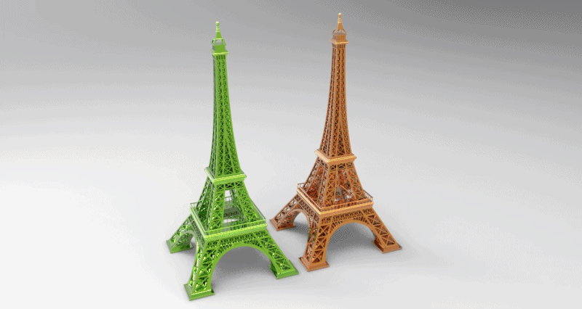
3D modeliranje
3D modeliranje je proces stvaranja 3D prikaza bilo koje površine ili objekta.

Slide 3
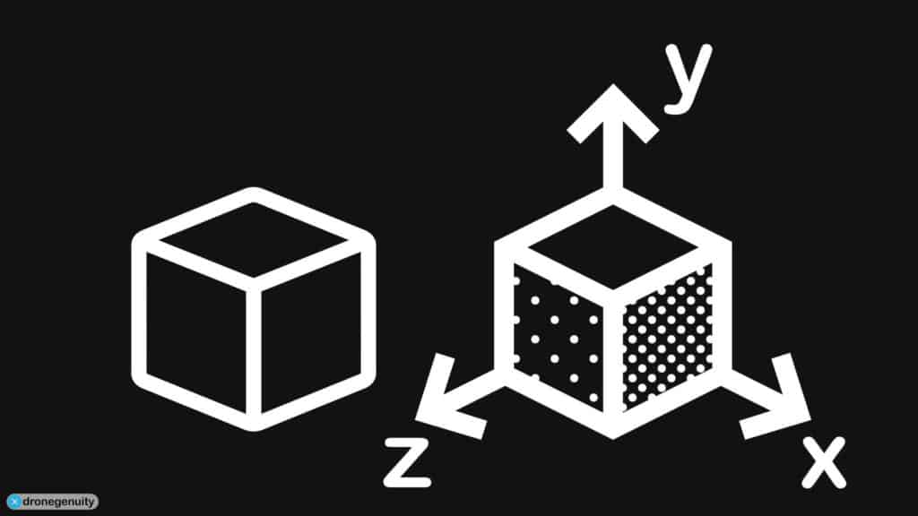
3D model
3D model je model sa tri dimenzije (x, y i z koordinatna os).

Slide 4
Fotogrametrija
Fotogrametrija je znanost koja omogućava dobivanje 3D modela iz niza snimaka.

Slide 5
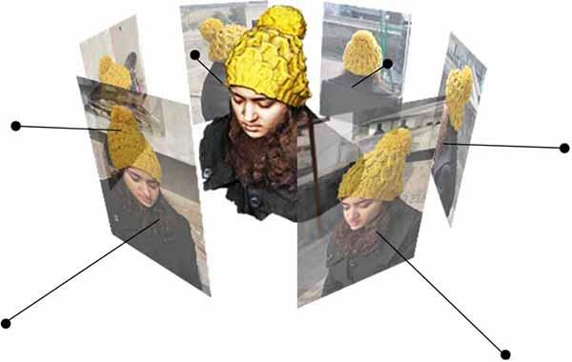
Fotogrametrija
Ulazni podaci u fotogrametriji su snimke (fotografije).
Fotogrametrijski proizvodi su karte, DMR, 3D modeli terena i objekata.

Slide 6
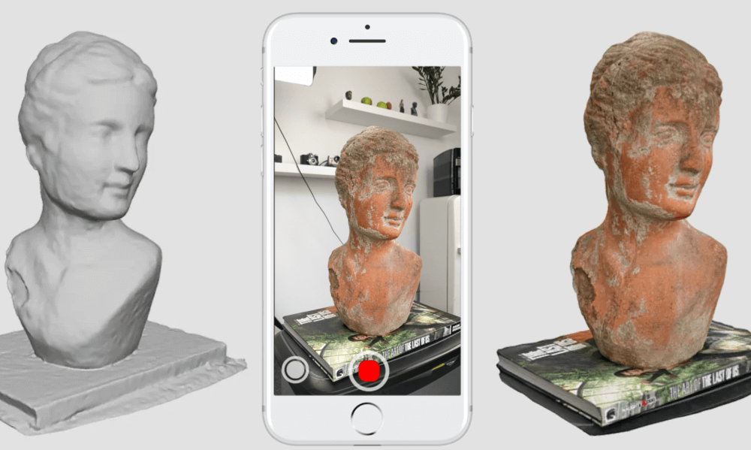
Oprema
Za potrebe dobivanja fotografija možemo koristiti bilo koji fotoaparat, kao što je npr. i kamera na mobilnom telefonu.

Slide 7
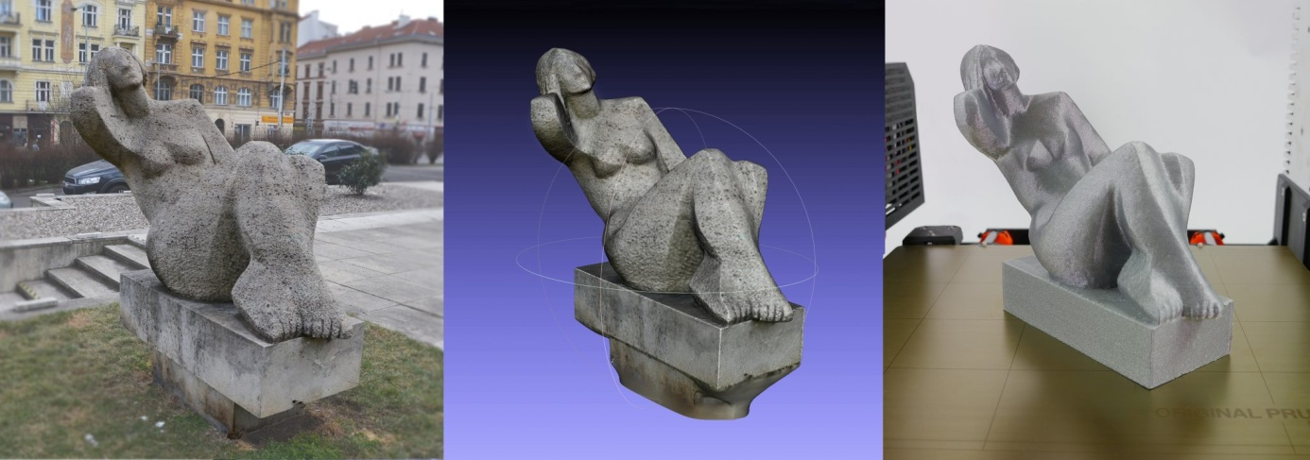
Objekt snimanja
Spomenici su pogodni za snimanje zbog mnogo detalja te grublje površine koja sprječava refleksiju.

Slide 8
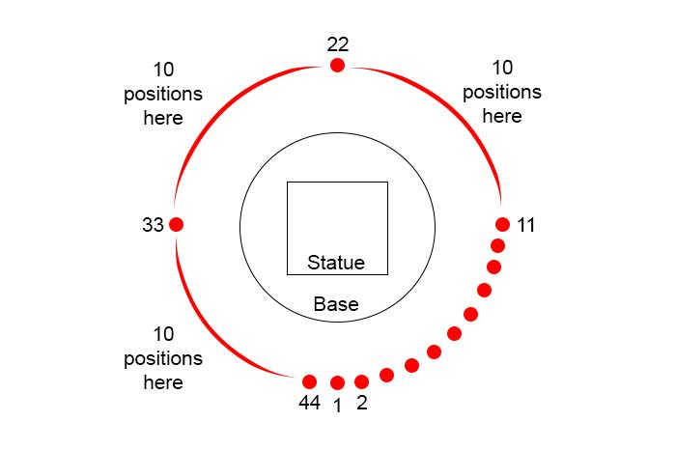
Snimanje
Prilikom snimanja, krećemo se u krug oko objekta snimanja.
Snimamo najmanje 20 snimaka, dok je
50 snimaka maksimalan dozvoljen broj snimaka.

Slide 9
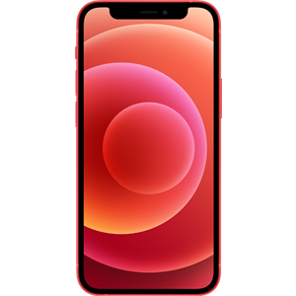
Preklop snimaka
Za izradu modela treba postojati preklop između snimaka od oko 80%.
Svaka nova snimka mora sadržavati 20% novog detalja s obzirom na prethodnu snimku.
Orijentacija kamere uvijek treba biti okomita (vertikalna).

Slide 10
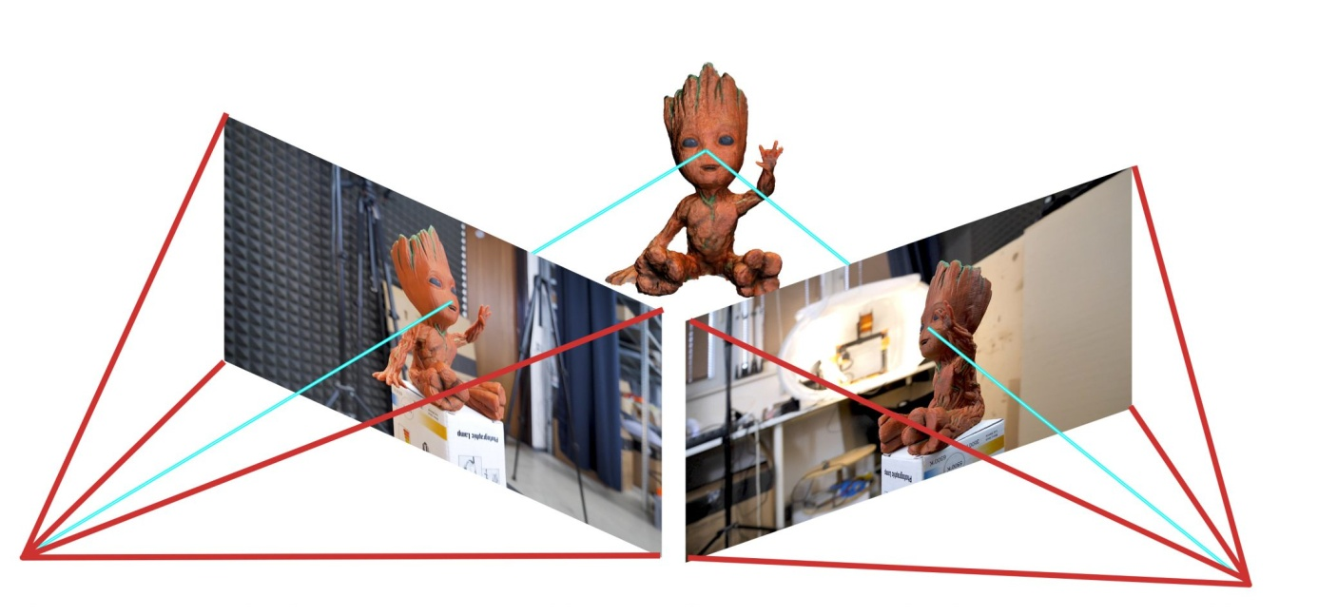
Kompozicija
Za početak je potrebno izabrati referentnu točku na objektu za orijentaciju pri snimanju.
Glava na spomenku je dobra referenta točka.

Slide 11
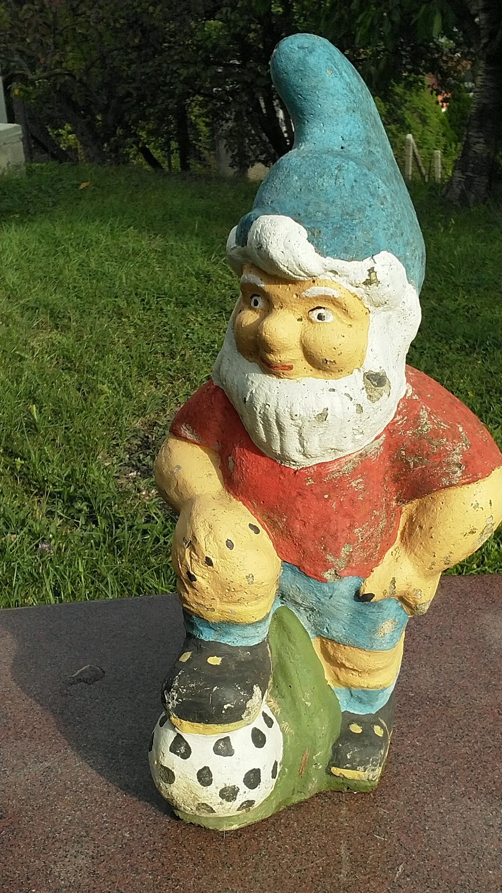
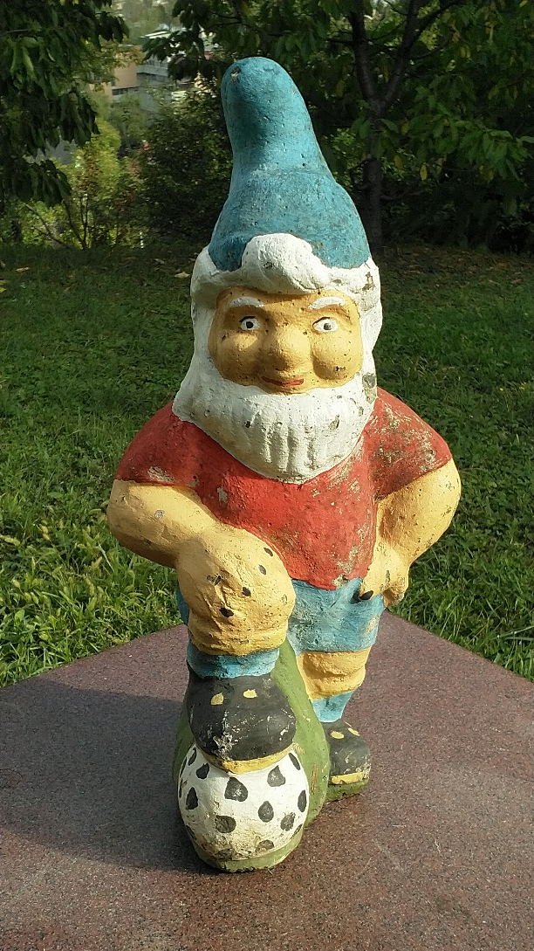
Pozicioniranje objekta na snimku
Objekt bi trebao činiti značajan dio svakog snimka (korištenje zoom-a).

Slide 12
Što trebamo izbjegavati?
Sjene
Objekte u pokretu
Staklene objekte

Slide 13
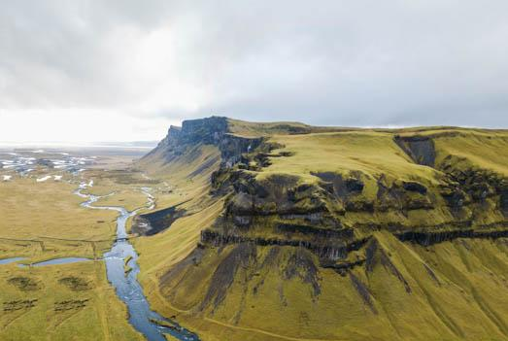
Što trebamo izbjegavati?
Sjene
Potrebno je izbjegavati sjene te po potrebi koristiti dodatni izvor svjetlosti.
Najbolje je snimati na sunčan dan (rano ujutro ili predvečer).

Slide 14
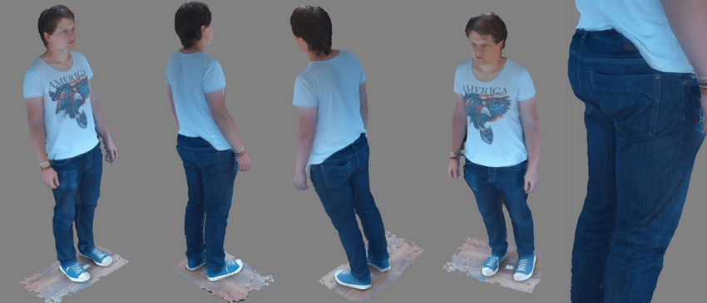
Što trebamo izbjegavati?
Objekti u pokretu

Slide 15
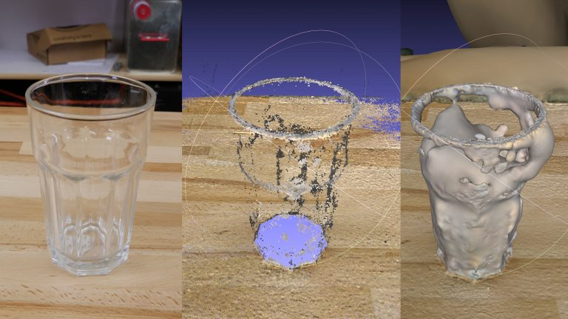
Što trebamo izbjegavati?
Stakleni objekti
Svjetlucavi i prozirni objekti mijenjaju izgled i reflektiraju svjetlost.

Slide 16
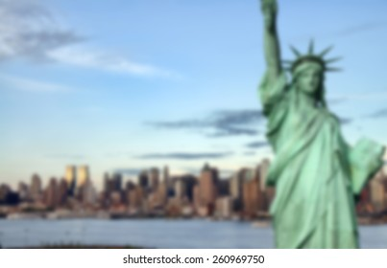
Pregled snimljenog materijala
Nakon što snimimo odabrani objekt potrebno je pregledati snimke i obrisati sve koje su zamućene, odnosno nisu oštre.

Slide 18
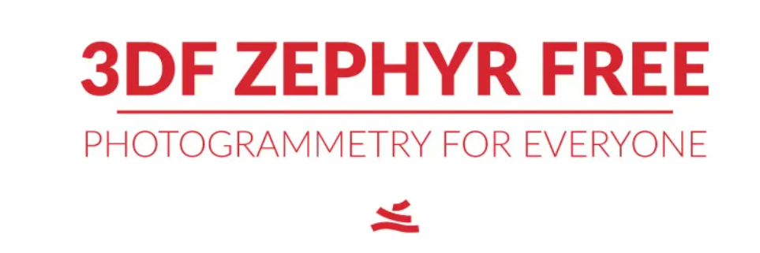
Upute za rad u programu 3DF Zephyr
3DF Zephyr je fotogrametrijski program koji omogućava automatsku rekonstrukciju 3D modela pomoću fotografija.
Postupak je u potpunosti automatiziran, ne zahtjeva dodatno kodiranje ni ručnu obradu ili posebnu opremu.

Slide 19
Cilj
Ove upute su namijenjene za upoznavanje s par jednostavnih naredbi i postupaka za kreiranje 3D modela.

Slide 20
Preuzimanje snimaka
Potrebno je preuzeti mapu
Snimke_patuljak putem sljedeće poveznice:
bit.ly/3JYDNhR

Slide 21
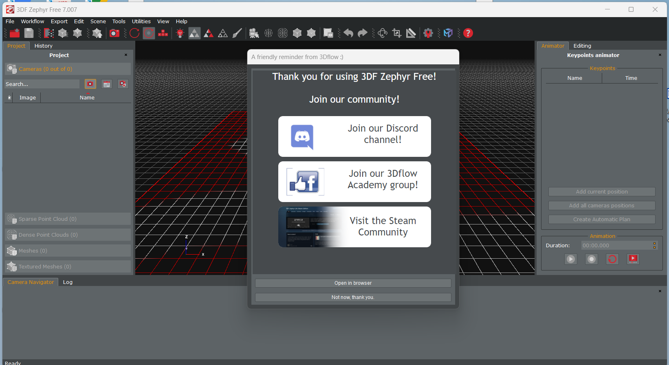
Glavno sučelje programa 3DF Zephyr
Nakon što pokrenete program 3DF Zephyr otvara se sljedeći prozor:
Izaberite:
Not now, thank you.

Slide 22
Kreiranje novog projekta (Starting a New Project)
Imate fotografije? Onda ste spremni za postupak rekonstrukcije 3D modela!
Da biste kreirali novi projekt, izaberite Workflow > New Project (1) .
Prozor Project Wizard (2) (čarobnjak) vodit će vas kroz postupak učitavanja vaših fotografija.

Slide 23
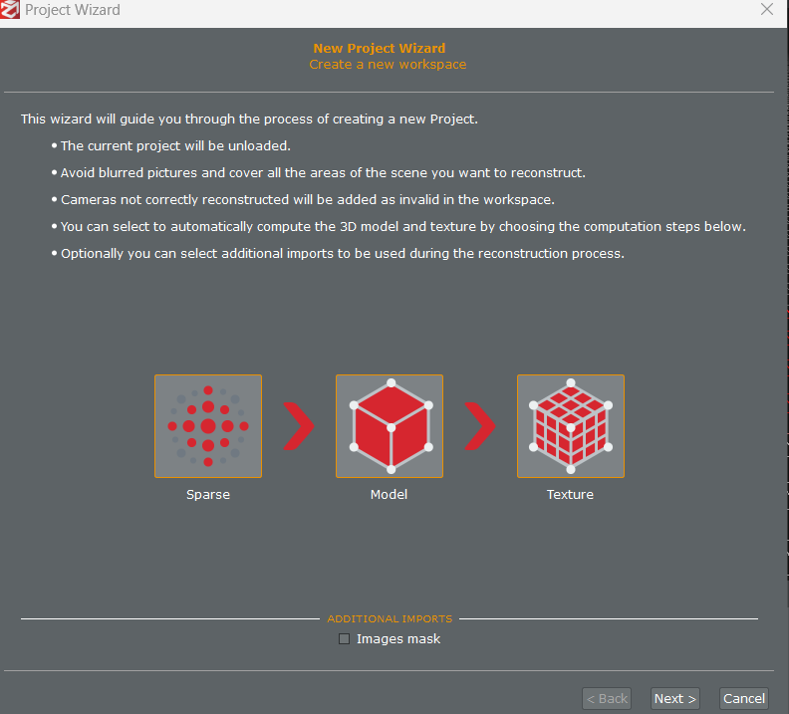
Kreiranje novog projekta
Izaberite:
Texture
Next

Slide 24
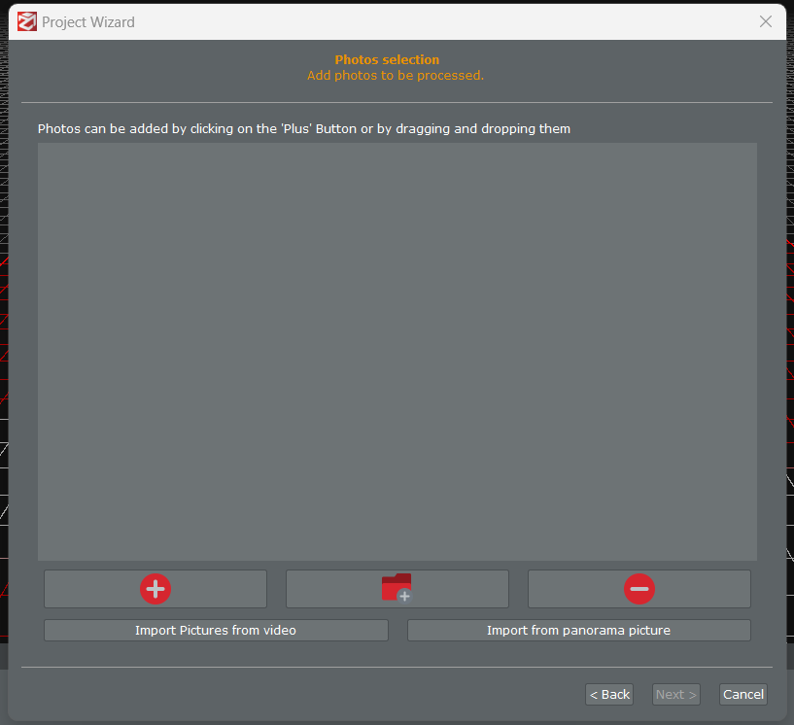
Učitavanje snimaka
Idući prozor je Photos selection page na kojem korisnici učitavaju svoje snimke:
Moguće je tehnikom drag 'n' drop (uvući) datoteke u prozor ili kliknuti na "+" Button te odabrati datoteke.
Postoji i mogućnost učitavanja cijele mape s datotekama.

Slide 25
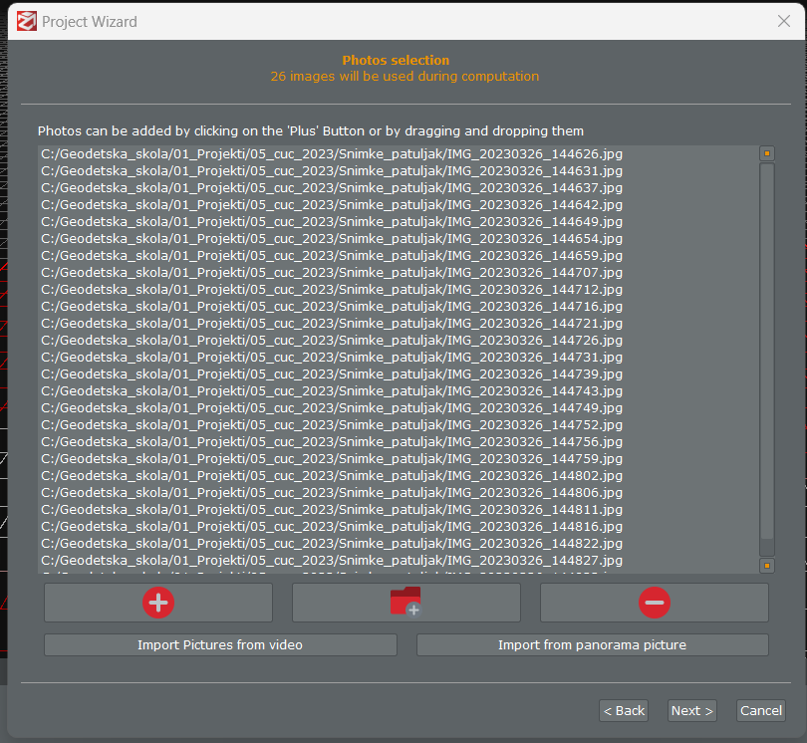
Kalibracija kamere (Camera Calibration)
Nakon učitavanja snimaka kliknite na
Next te će se otvoriti prozor Camera calibration page

Slide 26
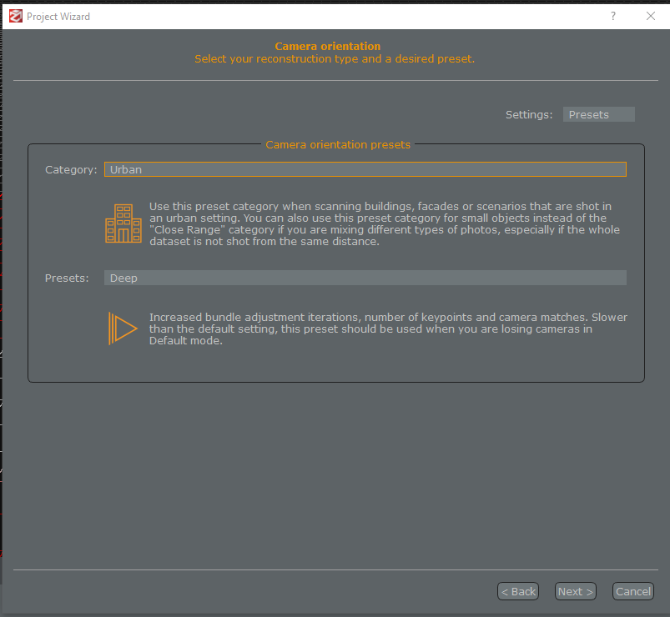
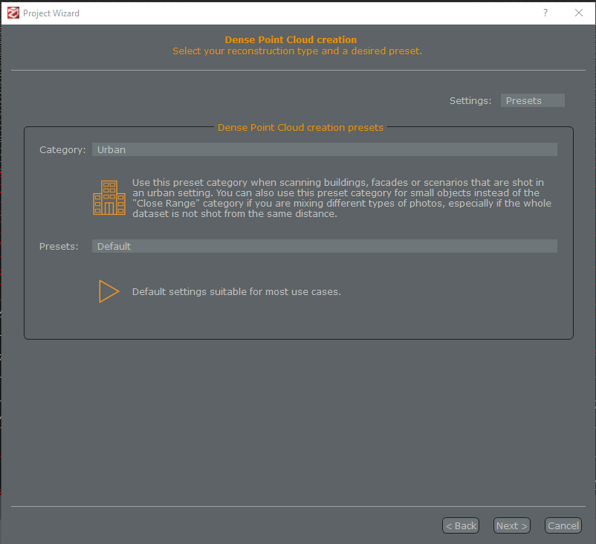
Orijentacija i oblak točaka (Orientation and Point Cloud)
Camera Orientation
Category: Urban
Presets: Deep
Next
Dense Point Cloud Orientation
Category: Urban
Presets: Default
Next

Slide 27
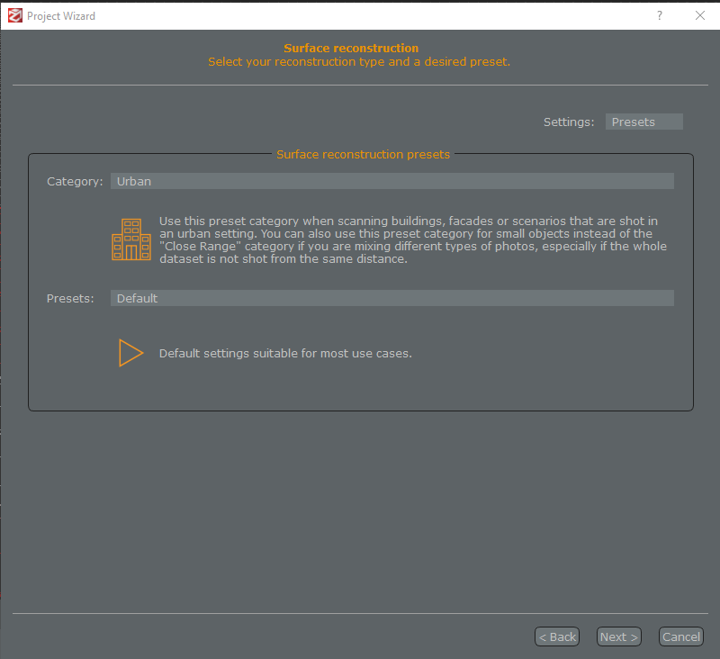
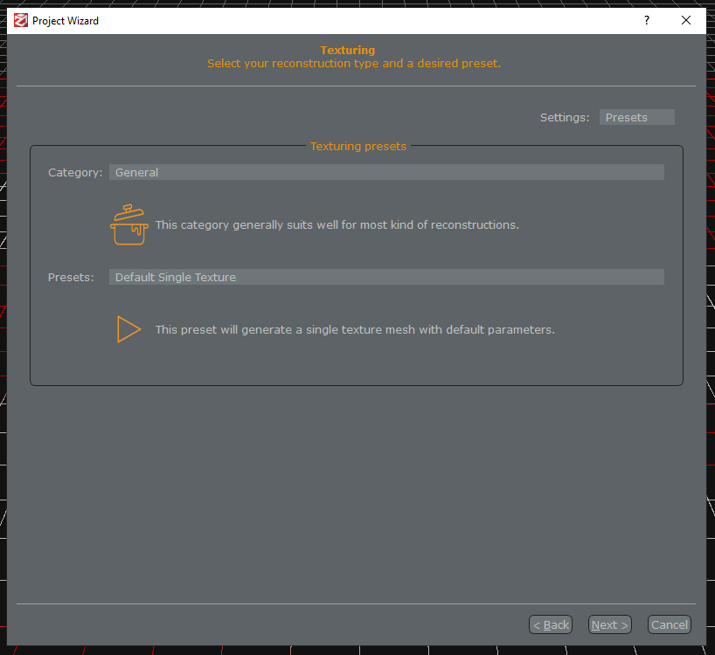
Rekonstrukcija površine i teksture (Surface and Texturing)
Surface reconstruction
Category: Urban
Presets: Default
Next
Texturing
Category: General
Presets: Default Single Texture
Next

Slide 28
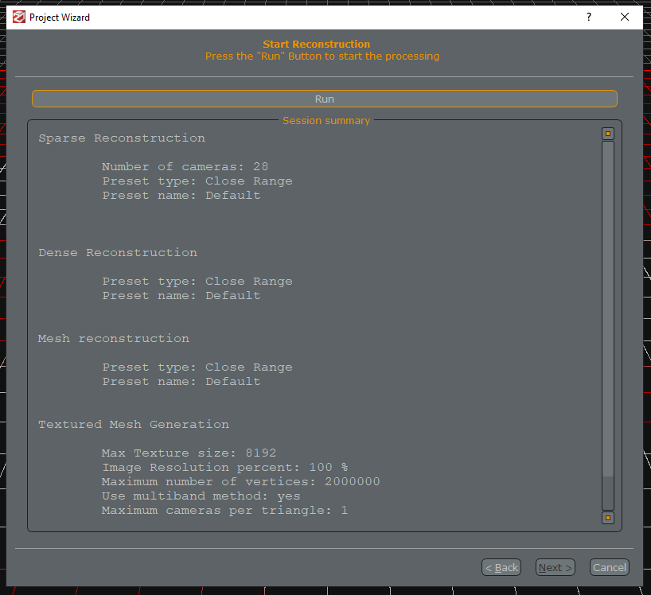
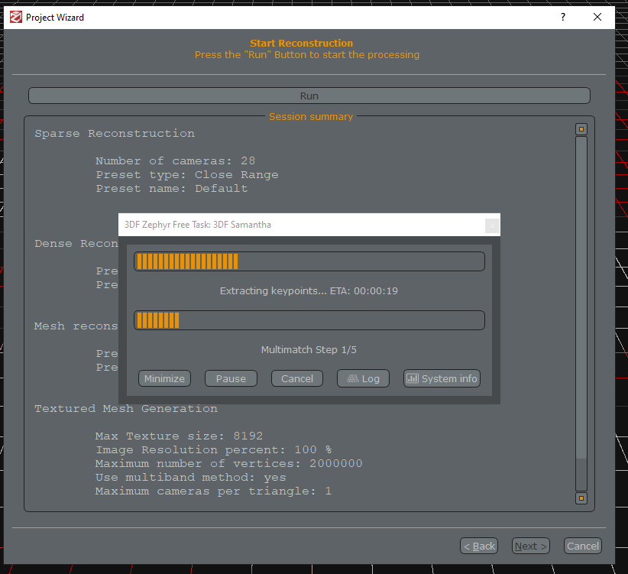
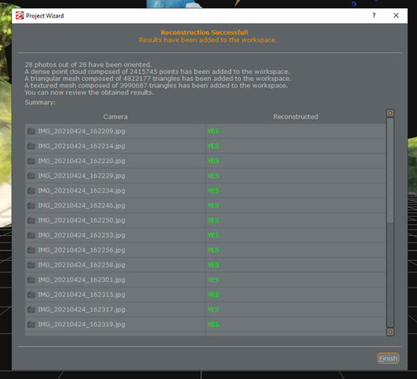
Rekonstrukcija objekta (Reconstruction)
Start Reconstruction
Run
The software computes Point Cloud and creates the Wire Model

Slide 29
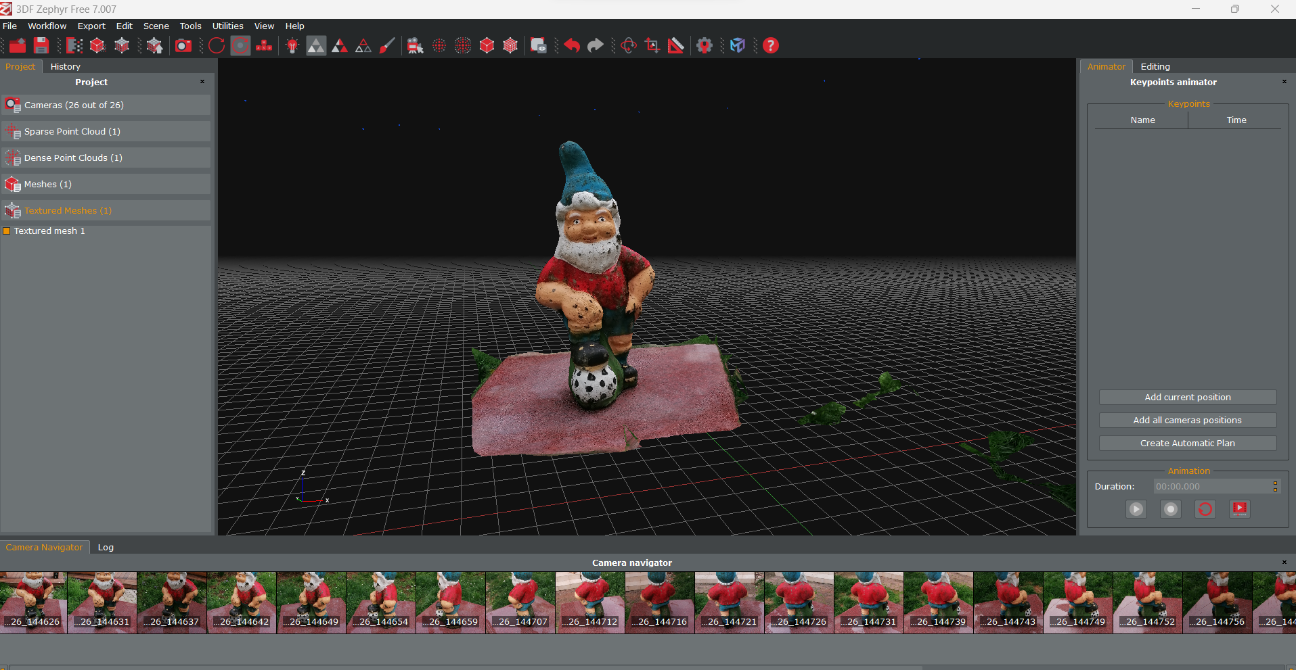
Kreirani 3D model

Slide 30
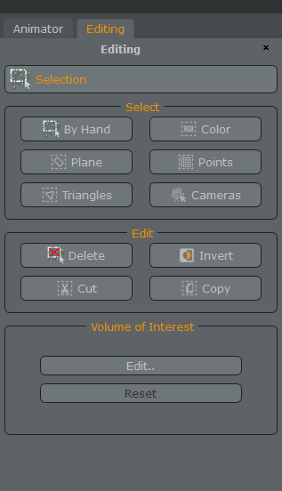
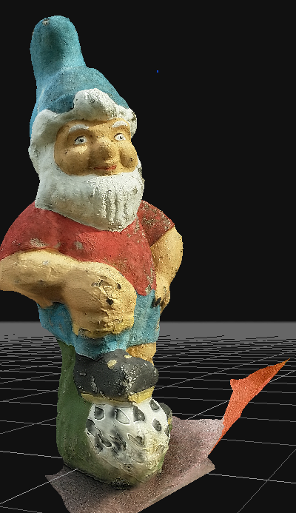
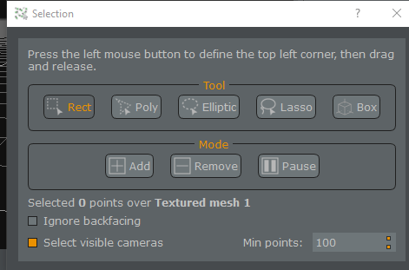
Obrada kreiranog 3D modela (Editing)
Kako bi obrisali neželjene površine, označimo detalj koji želimo ukloniti.

Slide 31
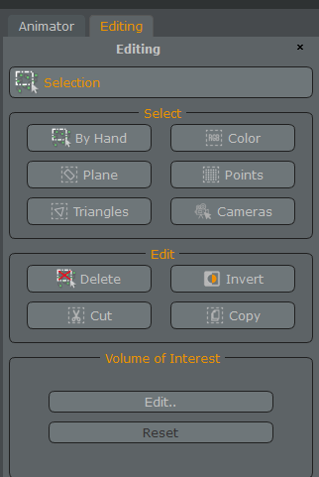
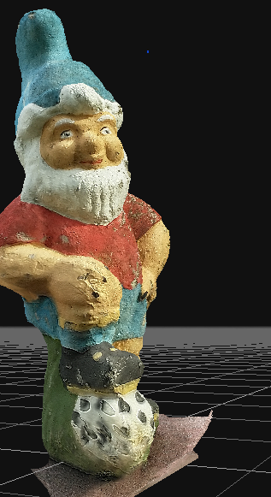
Obrada kreiranog 3D modela (Editing)

Slide 32
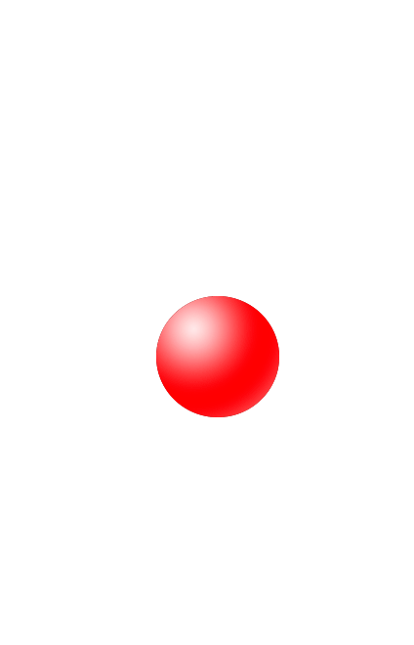
Kreiranje animacije
Animator
1. Add all cameras positions
2. Play
3. Stop
4. Record

Slide 33
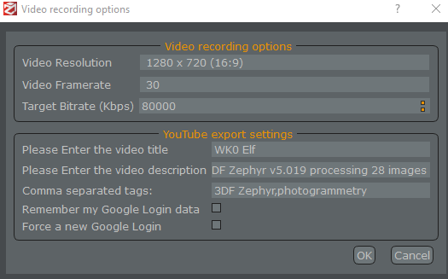
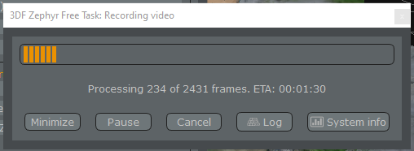
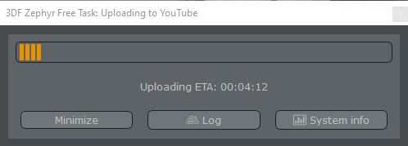
Snimanje videa (Video Recording)
1. Please Enter the video title:
Prezime_patuljak
2. OK

Slide 34
Prijava na YouTube
E-pošta: cuc2023.geoskola@gmail.com
Lozinka: geoskola@2023

Slide 35
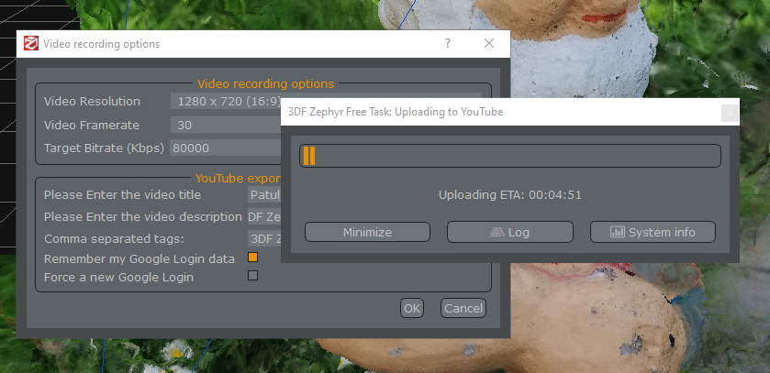
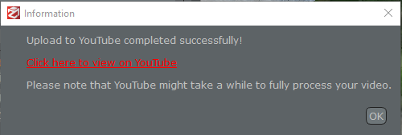
Učitavanje videa na YouTube
Naziv videa: Prezime_patuljak

Slide 36
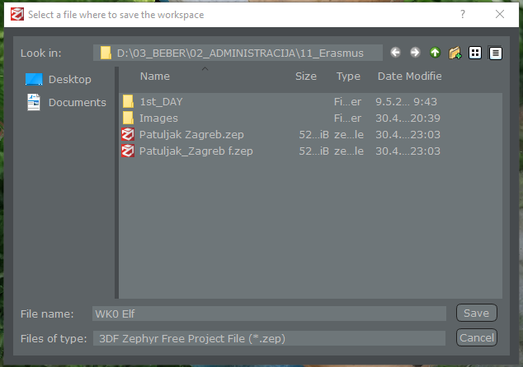
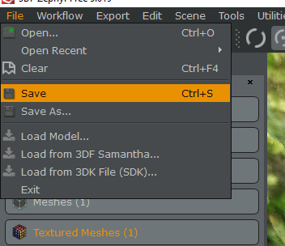
Spremanje projekta
Naziv projekta: Prezime_patuljak

Slide 37
Literatura
URL 1. https://www.3dflow.net/technology/documents/3df-zephyr-tutorials (30.4.2021.)
URL 2. https://i.materialise.com/blog/en/how-to-make-a-3d-printed-object-from-a-photo-in-5-easy-steps/ (20.4.2021.)
URL 3. https://www.dronegenuity.com/aerial-photogrammetry/ (21.4.2021.)
URL 4. https://blog.prusaprinters.org/photogrammetry-3d-scanning-just-phone-camera_7811/ (25.4.2021.)

Slide 38
Hvala na pažnji!

